Slide 1
Самопрезентация Елены Александровны Эйснер,
участника районного этапа конкурса «Новой школе – современный учитель»,
учителя русского языка и литературы Гимназии №11 «Гармония»
19 декабря 2013 г.

Slide 2
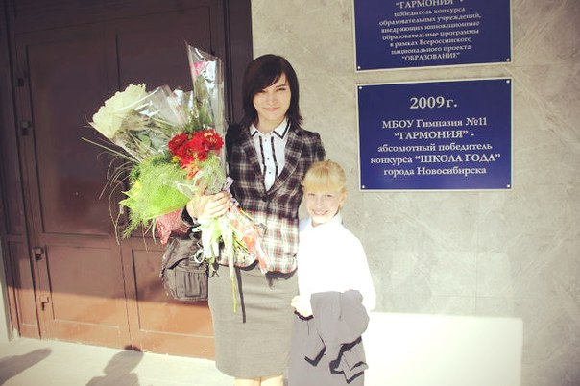

Slide 8
Закуска «Деепричастие» Подается к основному блюду Чтобы приготовить деепричастие, необходимо взять ______ и _______. От ____ мы берем ______, он может быть _____ и _____. _____ вносит аромат одновременности, ____ добавляет вкус предшествующего действия. Ни по температуре, ни по объему деепричастие _________, как и _______. Из _____ также необходимо взять синтаксическую роль: среди других блюд в предложении деепричастие является ___________.

Slide 29
Спасибо за внимание!

